Slide 1
Лекция Информационные технологии
Истоки и этапы развития информационных технологий
Информатика и информационные технологии
Технология и методы обработки экономической информации
Структура базовой информационной технологии

Slide 2
Истоки и этапы развития информационных технологий

Slide 3
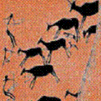
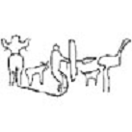
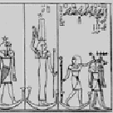
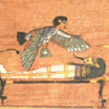
Фрагменты росписи на камне

Slide 4
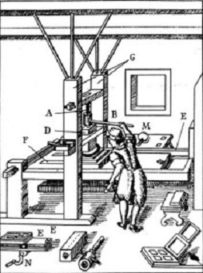
Печатный станок И. Гуттенберга

Slide 5
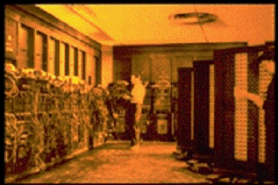
Первая ЭВМ - ENIAC

Slide 6
Информатика и информационные технологии

Slide 7
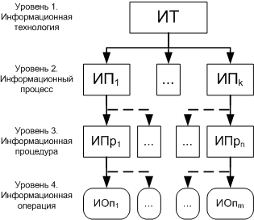
Классификация информационных технологий

Slide 8
Базовые методы обработки экономической информации

Slide 9
Фазы цикла принятия решения

Slide 10
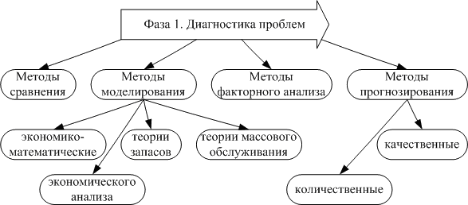

Slide 11
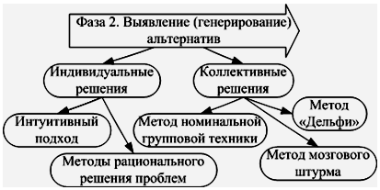

Slide 12
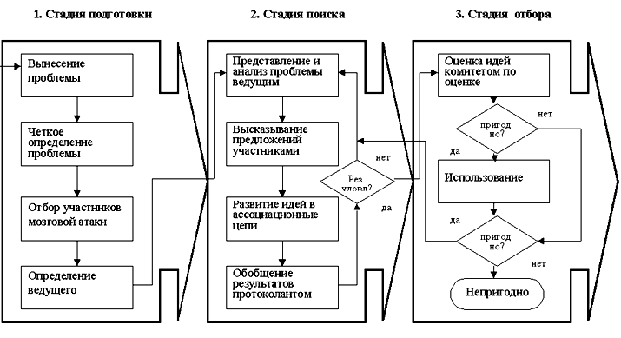
Алгоритм процесса мозговой атаки

Slide 13
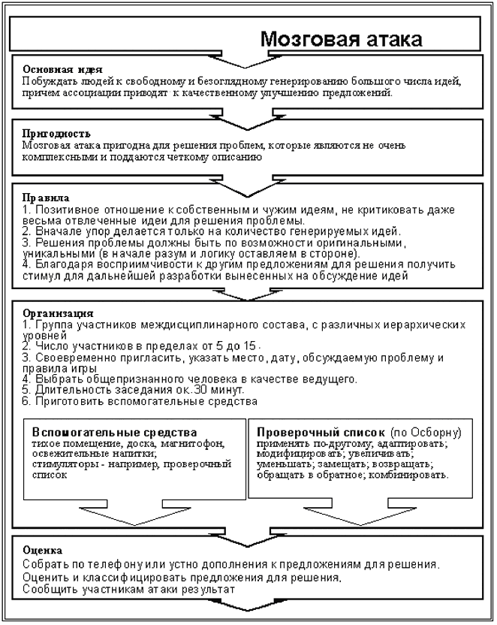

Slide 14
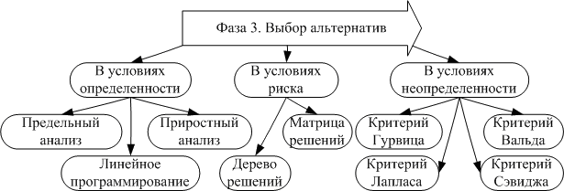

Slide 15
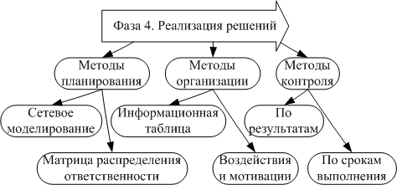

Slide 16
Схема матрицы распределения ответственности

Slide 17
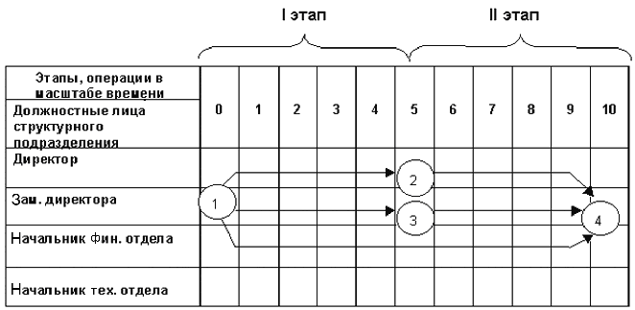
Схема сетевой матрицы

Slide 18
Структура базовой информационной технологии

Slide 19
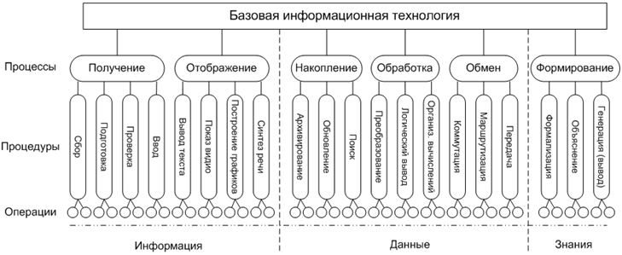
Концептуальная модель базовой информационной технологии

Slide 20
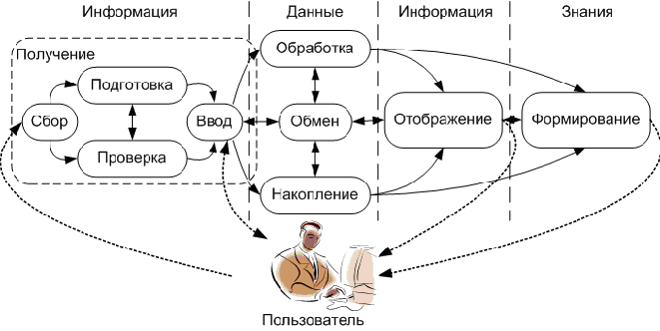

Slide 21
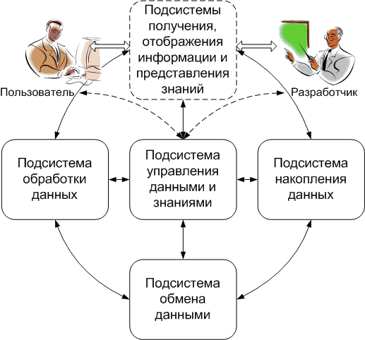
Состав подсистем базовой информационной технологии

